Slide 1
PRESENTATION DE MON ESPACE SANTE

Slide 2
Introduction

Slide 3







Tout commence avec le dossier médical partagé…
Le DMP était un carnet de santé informatisé et sécurisé, accessible sur Internet. Il contient toutes les informations de santé de l’usager et lui permet de partager ses informations de santé avec les professionnels de santé de son choix, afin d’améliorer sa prise en charge.
Mon espace santé intègre désormais le Dossier Médical Partagé du patient.
Quels changement pour le PS et l’usager ?
Quels apports par rapport au DMP ?
Puis-je créer un DMP ?
Côté usager, l’application DMP a fermé le 30 juin 2022 et le site dmp.fr fermera en février 2023,
Mon espace santé rassemble, outre le dossier médical partagé du patient :
Ses données administratives ;
Toutes ses données de santé (comptes rendus hospitaliers, résultats d’analyses, ordonnances, etc.) ;
Des outils permettant des échanges sécurisés avec les professionnels de santé (dont une messagerie) ;
Depuis l’été 2020, il n’est plus possible de créer de nouveaux DMP.
Les données contenues dans les DMP existants sont automatiquement intégrées dans Mon espace santé.
De son côté, le professionnel de santé peut alimenter et consulter le DMP. L’usager retrouve l’ensemble de ses documents dans la rubrique document de Mon espace santé et il en est informé.
Voir la partie Document pour plus d’informations.

Slide 4
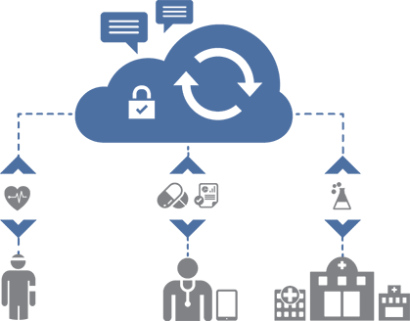
Les difficultés de déploiement du DMP
Cercle vicieux de l’alimentation
Les DMP ne sont pas créés parce qu’ils ne sont pas consultés. Ils ne sont pas consultés parce qu’ils ne sont pas alimentés. Ils ne sont pas alimentés parce qu’ils ne sont pas créés. Et créer le DMP pour l’alimenter est trop chronophage pour un professionnel de santé.
Interopérabilité des logiciels
Pour qu’un professionnel de santé ou un établissement puisse envoyer un document à un patient dans le DMP, il faut que les documents soient structurés de la même manière.
Tous les logiciels doivent respecter les mêmes normes.
Les DMP ne sont pas créés parce qu’ils ne sont pas consultés.
Les DMP ne sont pas consultés parce qu’ils ne sont pas alimentés
Les DMP ne sont pas alimentés parce qu’ils ne sont pas créés.

Slide 5
Une loi passe en juillet 2019 pour transformer le DMP
La loi prévoit l’arrivée d’un espace numérique de santé pour toute personne au 1er janvier 2022.
L’ambition est de donner la main au patient pour gérer ses données de santé et pour faciliter la coordination des soins entre professionnels.
La loi définit les grands principes de fonctionnement de l’espace numérique de santé : fonctionnalité et mode d’accès des professionnels et établissements de santé. Elle élargit le périmètre du DMP, qui devient une brique de Mon espace santé.
Elle instaure le principe de création automatique, sauf opposition de la personne ou de son représentant légal (principe d’« opt-out »)

Slide 6
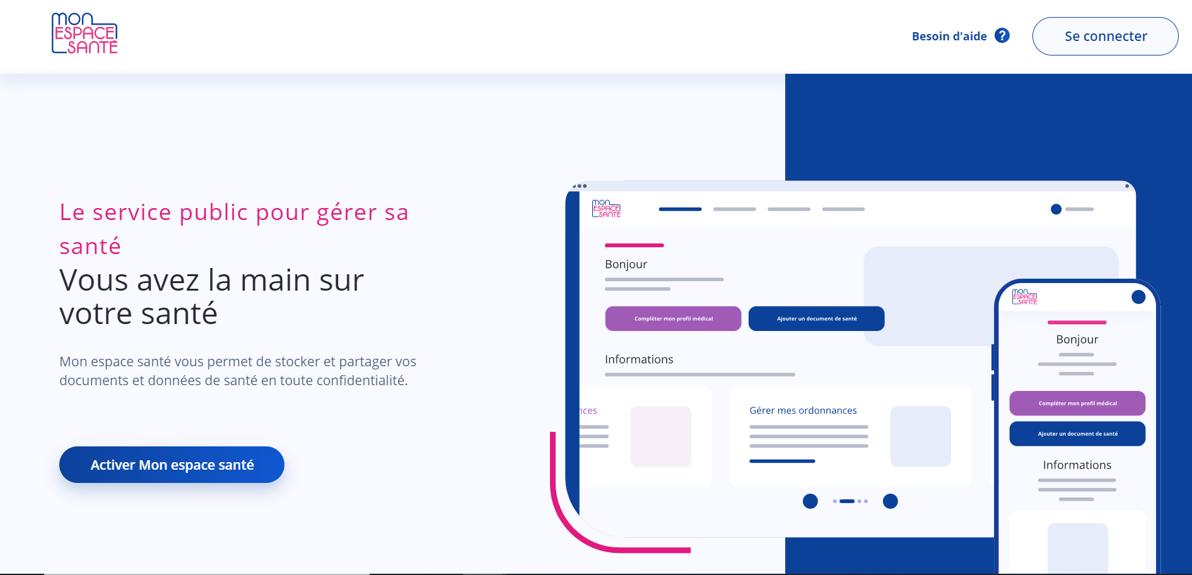
Qu’est-ce que Mon espace santé ?
Un service à destination de tous les citoyens et construit en concertation avec l’ensemble de l’écosystème (usagers et associations de patients mais aussi professionnels de santé, institutions, acteurs de terrain, industriels,).
Un espace de confiance personnel qui permet de stocker ses données de santé et les partager avec des professionnels de santé ou des services de santé référencés par la puissance publique

Slide 7
Activation de Mon espace santé

Slide 8



Une création par défaut pour tous les citoyens
La loi OTSS de juillet 2019 prévoit la création de Mon espace santé par défaut, sauf opposition de la personne, c’est l’opt-out.
L’Opt-Out est un process de création de masse automatique des profils, sauf opposition.
Si l’usager active son accès, Mon espace santé est créé
Au bout de 6 semaines après l’envoi du courrier, si l’usager ne s’est pas connecté ni opposé, Mon espace santé est automatiquement créé.
Un professionnel peut écrire au patient via sa messagerie sécurisée de santé ou alimenter le DMP de la personne.
Toutes les personnes rattachées à un régime d’assurance maladie français sont notifiées de l’arrivée de Mon espace santé
Un courrier (mail ou postal) fournit les modes d’opposition et d’accès au service
Si l’usager s’oppose,
Mon espace santé ne sera pas créé

Slide 9




Concrètement, comment se passe l’activation ?
Pour activer Mon espace santé, je suis invité à suivre plusieurs étapes :
1
Connexion sur monespacesante.fr
2
Activation de mon compte
3
Découverte de Mon espace santé et enrichissement du profil médical
NB : L’usager peut choisir de s’opposer à l’activation de son espace santé dès l’étape 2.

Slide 10
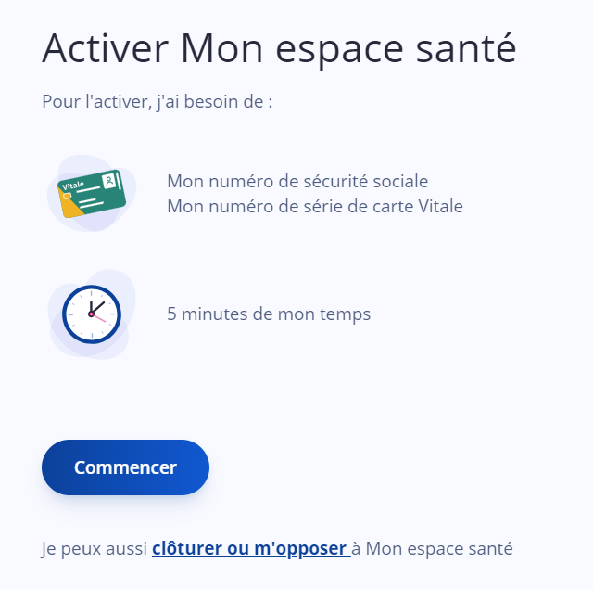
Concrètement, comment se passe l’activation ?
2
Activation du compte
Je me rends sur monespacesante.fr.
Pour activer mon compte j’ai besoin de :
Ma carte Vitale
5 minutes
Date de naissance
Information Carte vitale
Code provisoire reçu par mail ou SMS
Vérification des coordonnées
Choix identifiant : 8 caractères / minuscules / « .-_ »
Choix mot de passe : 9 caractères : 1MAJ, 1chiffre, 1caractère spécial, 1minuscule
*Pour que nous disposions du mail pour un assuré du régime général, il doit avoir ouvert un compte ameli.
NB : Aucune activation ne peut être faite au 3422

Slide 11
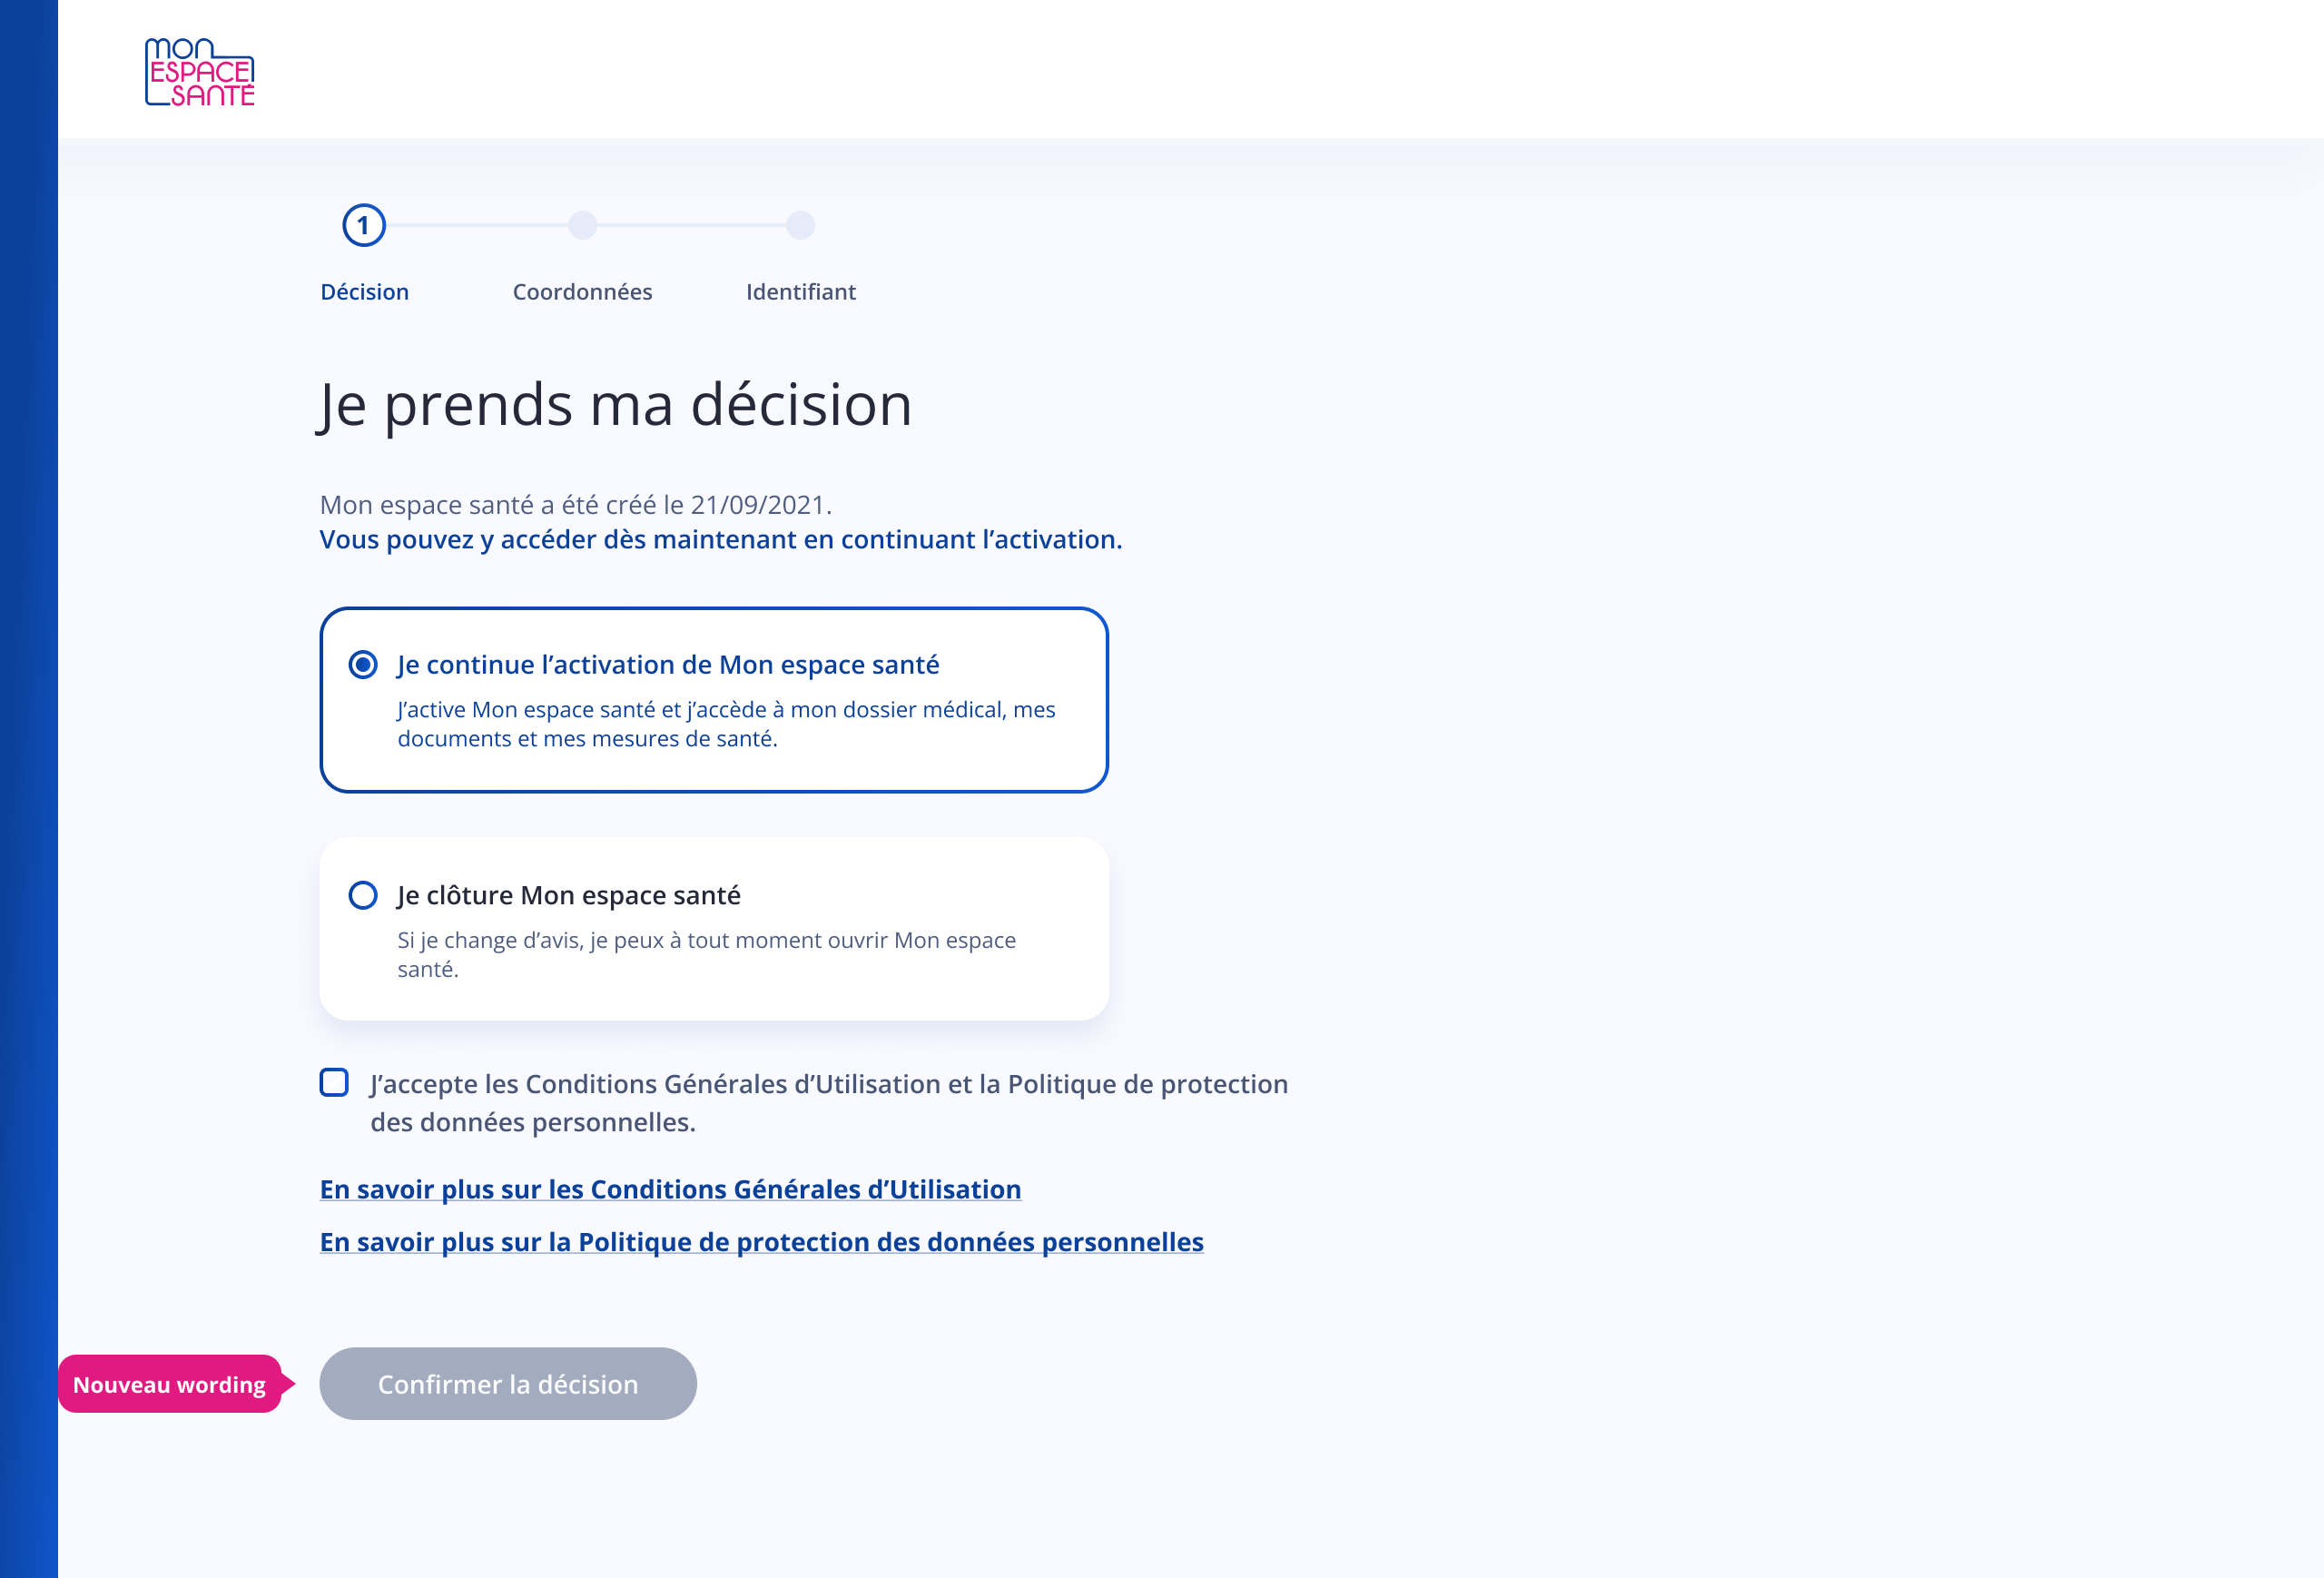
Concrètement, comment se passe l’activation ?
2
Activation du compte
Le parcours d’enrôlement peut alors commencer.
J’ai le choix : je peux activer ou clôturer Mon espace santé !
En cas d’opposition ou de clôture, je peux revenir à tout moment sur ma décision en me connectant sur monespacesante.fr
Inversement, si j’ai activé Mon espace santé et que je change d’avis, je peux peut demander sa clôture.

Slide 12
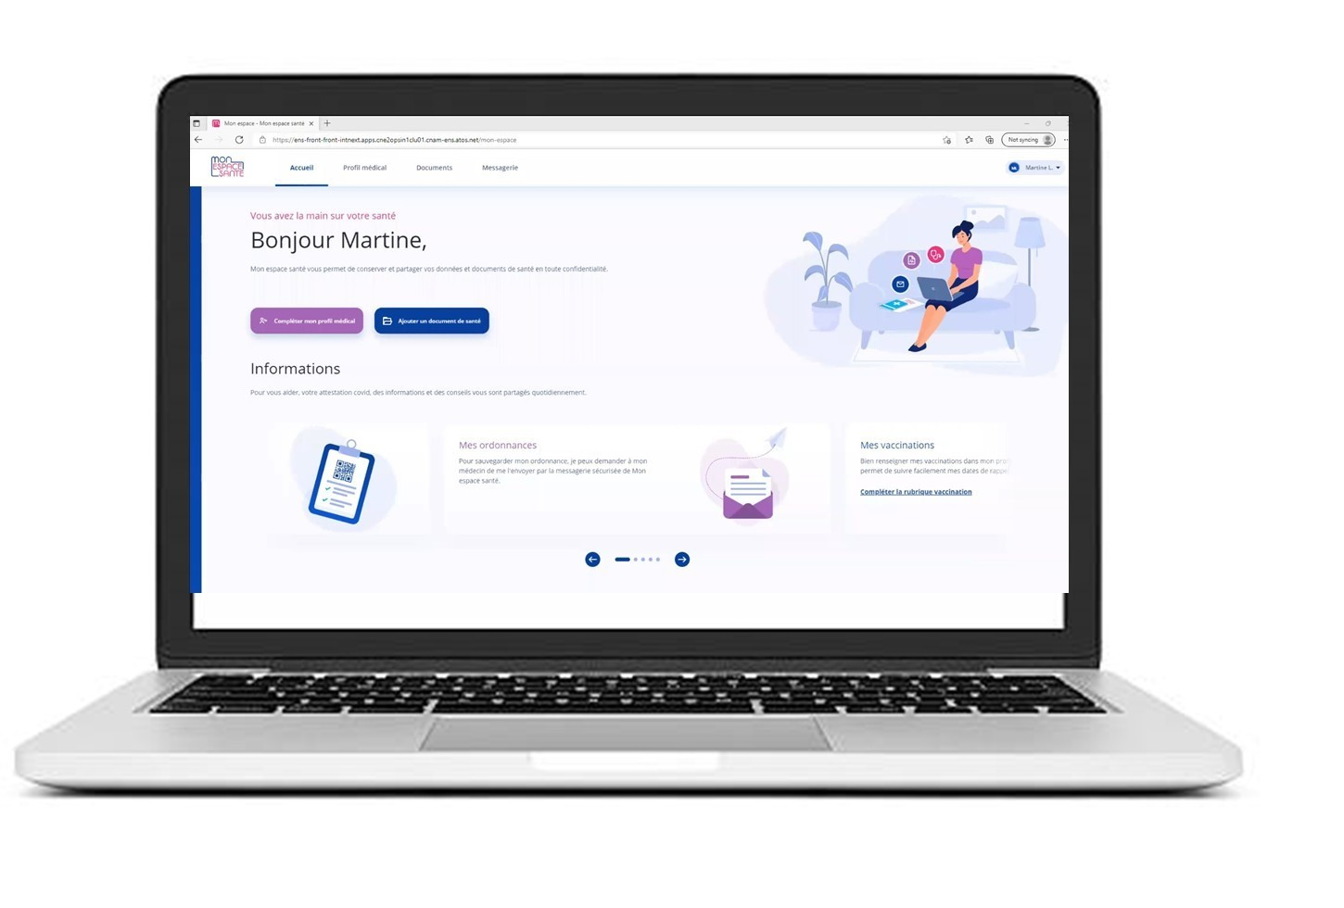

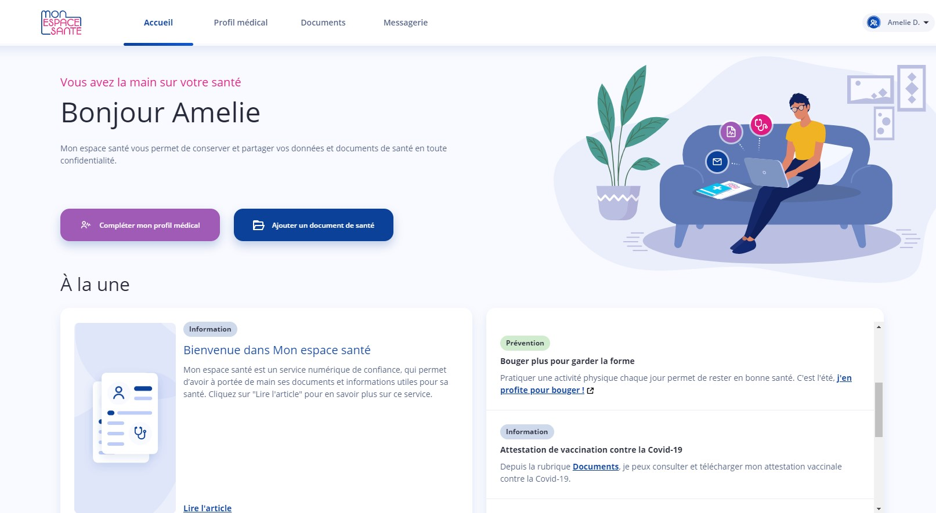




Que se passe-t-il quand Mon espace santé est activé ?
Une fois que L’Usager a activé MON ESPACE SANTé
L’usager va pouvoir compléter son profil médical
L’usager va recevoir des messages de ses professionnels de santé* et pouvoir y répondre
L’usager va pouvoir ajouter des documents
L’usager va recevoir des documents de ses professionnels de santé et de l’Assurance maladie
L’usager pourra masquer certains documents aux professionnels de santé, ou bloquer certains professionnels de santé pour leur interdire l’accès à Mon espace santé
* L’usager recevra une notification sur l’adresse mail renseignée dans Mon espace santé

Slide 13

Les fonctionnalités de Mon espace santé

Slide 14


La page d’accueil
Sur la page d’accueil je peux retrouver :
Mon profil médical : suivi médical, facteurs de risques, vaccinations, mesures, bilan de prévention, mes professionnels de santé, mon entourage et mes volontés
Mon actu santé : examens à venir et infos de l’assurance maladie
Mon histoire de santé : derniers éléments
Mes documents de santé : derniers documents ajoutés
Des informations pratiques : dépistages, informations pathologies et conduite à tenir
Des notifications des derniers évènements

Slide 15
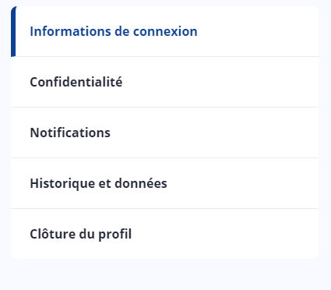

Paramètres
Identifiants, coordonnées de contact, appareils mobiles associés
Accès PS, confidentialité informations, accès d’urgence
Messagerie, documents, examens, vaccinations, dépistages
Historique et téléchargement
Clôture et suppression données

Slide 16






Les fonctionnalités de Mon espace santé
Grâce à Mon espace santé, l’usager aura accès à 5 fonctionnalités majeures :
Un dossier médical
Consultation et alimentation des documents ajoutés par l’usager ou ses professionnels de santé (ordonnance, compte rendu d’hospitalisation, biologies…)
Une messagerie
Réception en toute sécurité des informations personnelles en provenance de l’équipe de soin de l’usager via un service de messagerie sécurisée de santé.
Cette brique s’appuie sur l’actuel Dossier Médical Partagé ( DMP) dont l’historique est repris pour les anciens utilisateurs.
Un catalogue de service
Accès à des applications de santé référencées par l’État via un catalogue réunissant la diversité des services utiles à la santé (portails patients, applications et objets connectés référencés..).
Le profil médical
Alimentation et consultation par l’usager de son profil médical : antécédents médicaux, vaccinations, allergies, mesures de santé, …
Un agenda
Agrégations des évènements liés au parcours de soin de l’usager via un agenda.
+ outil de prévention : RDV à faire, vaccination

Slide 17
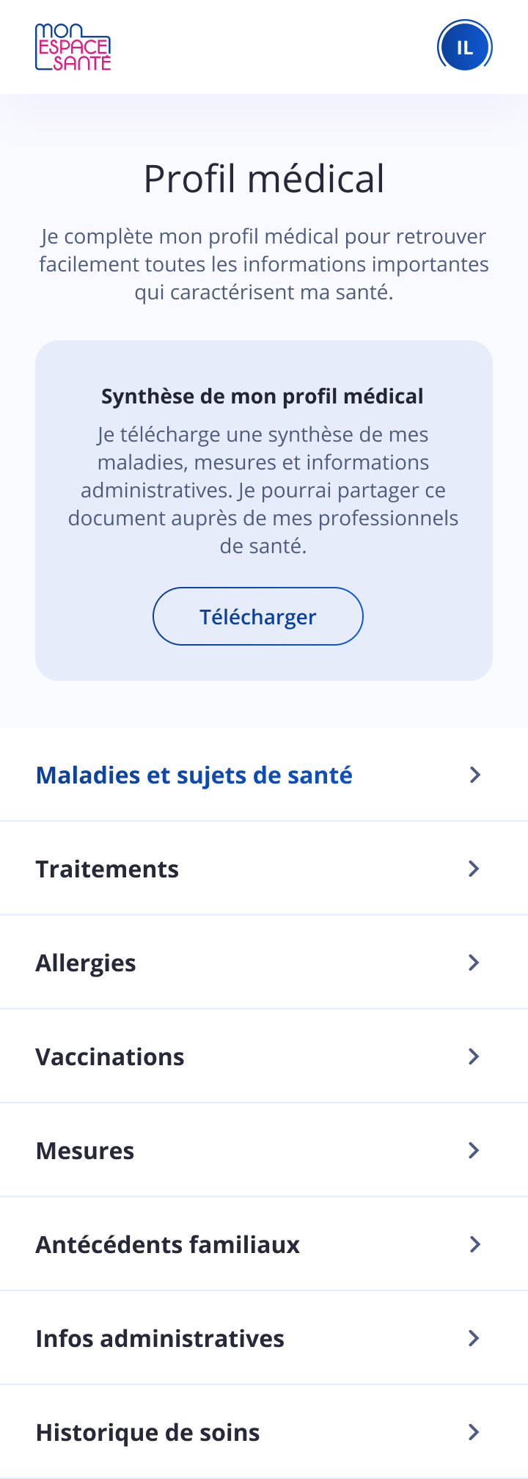
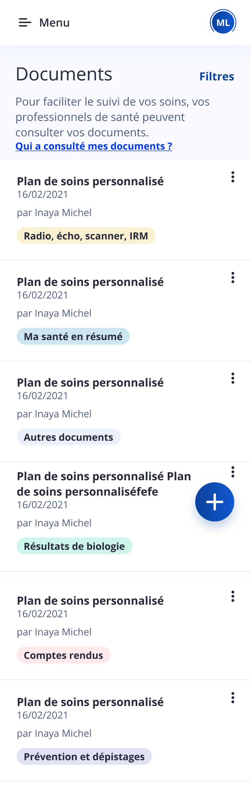








Le dossier médical
Le Dossier médical vise à contenir l’ensemble des informations de santé. Ce dossier pourra à terme être alimenté par :
Patient ou ses aidants
Applications du catalogue de services
Professionnel de santé
Messages reçus
Le Dossier médical permet à l’usager de stocker, classer, consulter :
Documents de santé
Mesures de santé
Profil Médical
Carnet de vaccination

Slide 18
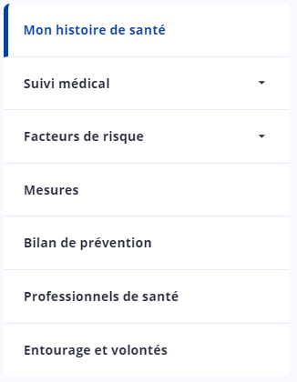

Le dossier médical : Mon profil médical
Le profil médical me permet de renseigner des informations sur mon état de santé de manière globale (Maladies, traitements en cours ou passés, allergies, antécédents familiaux, habitudes de vie, mesures de santé, etc.) pour en assurer le suivi.
Je peux choisir de partager une synthèse de mon profil médical avec les professionnels de santé de mon équipe de soin.
Questionnaire pour préparer ce RDV avec un pro pour faire le point sur ma santé
Directives anticipées : Volontés sur les conditions de fin de vie

Slide 19

Le dossier médical : Vaccinations
Je peux voir mes vaccinations à venir et renseigner celles déjà réalisées. Je retrouve également les vaccinations ajoutées par mes professionnels de santé.
Je retrouve les vaccinations recommandées ou obligatoires à réaliser prochainement.
Je retrouve également dans mes vaccinations, mon attestation de vaccination Covid19 si j’ai un schéma vaccinal complet.
Je peux télécharger et partager l’historique de mes vaccinations réalisées sous un format proche du carnet de santé papier

Slide 20


Le dossier médical : Mes documents de santé
Dans la rubrique Documents, je retrouve l’ensemble de mes documents de santé pour ne plus les perdre.
Je peux désormais :
Stocker : Ajouter un document manuellement ou par un PS
Classer : Je peux épingler un/des document(s), je peux filtrer les résultats ou classer les documents par catégorie, date ou par nom,
Consulter l’ensemble de mes documents de santé : ordonnances, radios, scanners, échographies, résultats de biologie, comptes rendus, préventions et dépistages, certificats médicaux, synthèse du profil médical, questionnaires de santé
Je retrouve le contenu de mon Dossier Médical Partagé (DMP) si j’en possédais un.
Mes professionnels de santé peuvent y déposer des documents relatifs à ma santé.
A terme mes documents pourront être alimentés par un éventuel aidant ou des applications du catalogue de services

Slide 21


La messagerie de santé
La Messagerie permet à l’usager d’échanger et d’être notifié d’événements :
Une messagerie sécurisée et facile d’usage
Des échanges avec son cercle de soin
Envoi et réception de pièces jointes
La messagerie permet à l’usager d’échanger avec ses professionnels de santé.
L’usager peut uniquement contacter les professionnels qui lui ont déjà écrit sauf les pharmacies avec lesquelles il peut initier un échange.
Les documents reçus via la messagerie peuvent être directement enregistrés dans le dossier médical de Mon espace santé.
Les professionnels de santé habilités à utiliser la messagerie sont les professionnels équipés de la Messagerie Sécurisée en Santé.
Il s'agit d'un espace de confiance national permettant à des professionnels de santé référencés auprès de l'Agence du Numérique en Santé d'échanger par email dans un environnement informatique garantissant la sécurité et la confidentialité des données échangées.
Mail : INS@patient.mssante.fr

Slide 22

L’agenda
Permet de centraliser ses RDV et rappels médicaux
Une vue d’ensemble des RDV à venir
Outil de prévention : rappels par l’assurance maladie (examens, dépistages, vaccinations)
Les Plus :
Possibilité d’ajouter manuellement des rappels et RDV
Possibilité de cocher les examens réalisés
Notification par mail lorsqu’un rappel arrive à échéance

Slide 23

Le catalogue de services
Le catalogue de services propose des services numériques référencés par les pouvoirs publics : services numériques de confiance sélectionnés par l’Etat sur la base de +150 exigences (éthiques, techniques, interopérabilité, RGPD, juridique).
Dans l’année 2024, l’échange de données permettra de synchroniser les services avec Mon espace santé pour, alimenter et enrichir le profil médical avec les données d’un objet connecté ou encore partager des informations de santé avec les services utilisés au quotidien.
3 types de données peuvent être échangées :
Mesures de santé : montre, balance, capteur glycémique
Agenda : alimentation / modification des RDV de l’agenda MES
Documents de santé
Thématiques : autonomie, bien-être, carnet de santé, carnet de vaccination, mesures de santé, prise de RDV, suivi de grossesse ou suivi de pathologie…

Slide 24
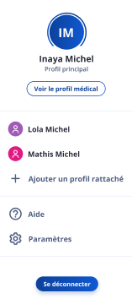
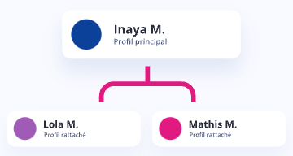
La gestion multi-profil
Pour gérer sa santé et celle de ses enfants
L’usager à la possibilité d’activer Mon espace santé pour ses enfants.
Leurs profils sont directement rattachés au profil Mon espace santé du parent.
A la demande du mineur, les professionnels de santé peuvent rendre « invisible » un document de santé aux parents

Slide 25
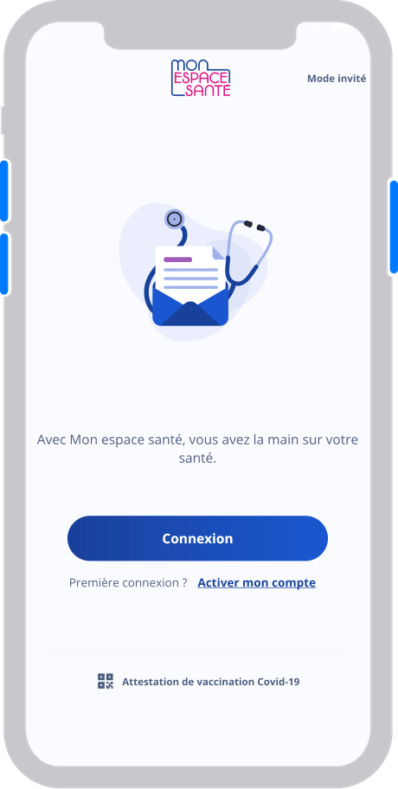
Une application est disponible
Disponible sur Android et IOS
Un design épuré et une navigation optimisée pour les usages en mobilité.
Un mode invité pour montrer Mon espace santé en toute confidentialité
Une authentification facilitée avec la biométrie

Slide 26

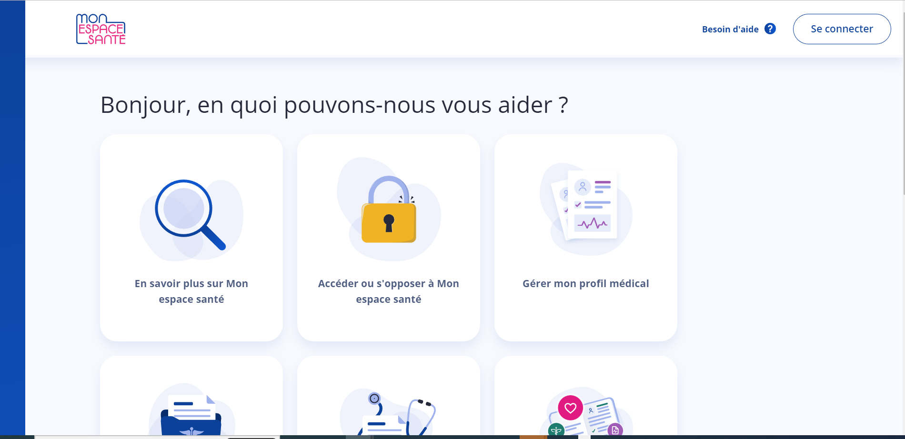
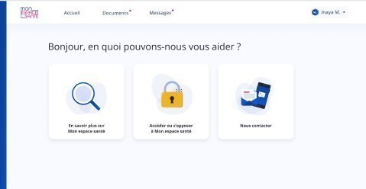
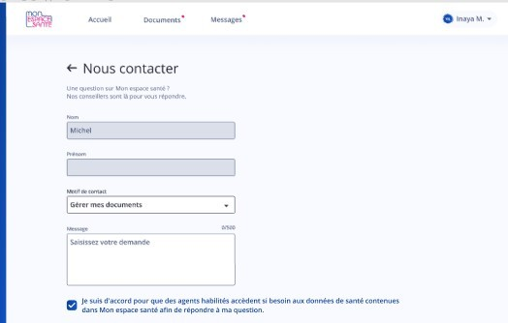
Support usagers
Support téléphonique
Aide en ligne
Formulaire en ligne
Information sur les services
Aide à l’usage
Zone de contact
Lien : monespacesante.fr/questions-frequentes
Formulaire accessible sur le site monespacesante.fr après connexion avec identifiant/mot de passe :
Intervention sur le dossier
Information générale
Aide à l’usage
Support téléphonique inter régime ouvert du lundi au vendredi de 8H30 à 17H30
Intervention sur le dossier
Prise en charge des demandes d’opposition ou de clôture
Information générale
Aide à l’usage

Slide 27
L’accès aux données de Mon espace santé

Slide 28
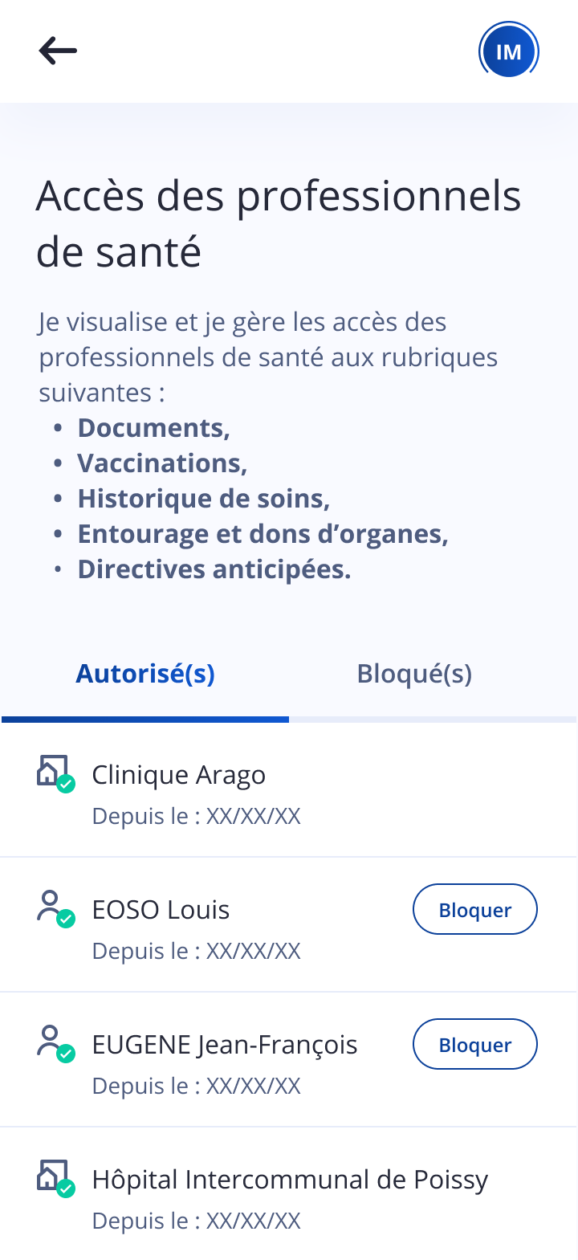
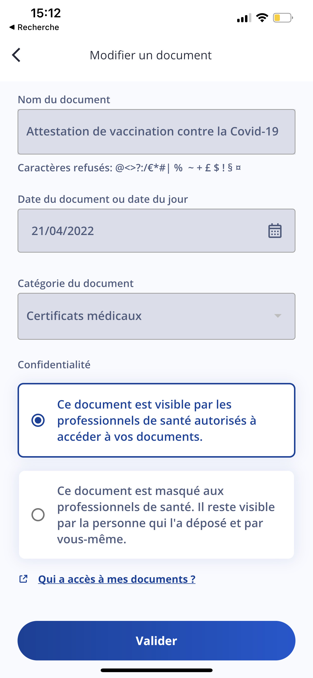
La gestion des droits d’accès par les professionnels de santé
Bloquer un professionnel de santé
Masquer ou démasquer un document
L’accès des professionnels de santé est paramétrable par l’usager.
L’usager peut donc bloquer ou débloquer un professionnel de santé en particulier.
L’usager peut définir la confidentialité de chaque document.
Le document peut être masqué aux professionnels de santé, sauf le professionnel de santé qui l’a déposé
Il peut masquer tous ses docs en 1 clic
28

Slide 29
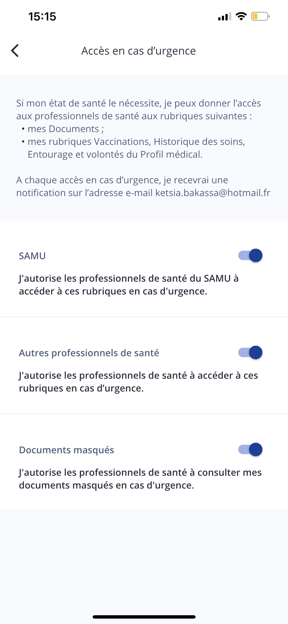
Gestion de l’accès en situation d’urgence
Deux modes d'accès sont prévus pour les situations d'urgence, à condition que le patient ne s'y soit pas opposé
1
Un accès SAMU-Centre 15
Le médecin régulateur peut accéder aux documents d'un patient pour lequel il reçoit un appel. Le médecin régulateur n’a pas à justifier le motif de son accès.
2
Un accès en mode « bris de glace »
Tout professionnel de santé peut consulter les documents d'un patient dont l'état comporte un risque immédiat pour sa santé, sauf si ce patient en a bloqué l'accès.
Le professionnel de santé renseigne le nom du patient, son prénom, sa date de naissance et la justification de l’accès
Nb : l’accès est autorisé par défaut

Slide 30

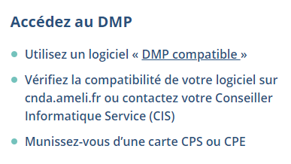
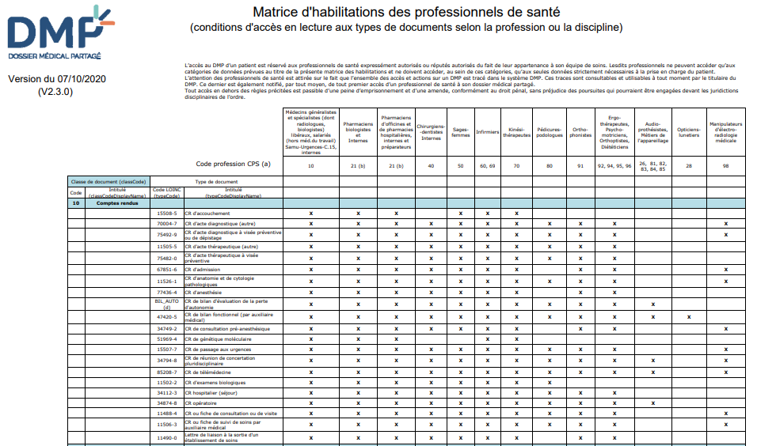
Accès des professionnels de santé
Comment les professionnels de santé au DMP ?
Via leur logiciel quotidien ou sur le site web du DMP.
Les professionnels de santé doivent être enregistrés au répertoire des professionnels de santé (RPPS).
Ils doivent se connecter via ProSanté Connect.
Qui peut accéder à quoi ?
Une matrice définit quelle profession peut accéder à quel document de santé.
Tout accès en dehors des règles précitées est passible d’une peine d’emprisonnement et d’une amende, conformément au droit pénal.
L’ensemble des accès et actions sur un DMP sont tracées. Ces traces sont consultables et utilisables à tout moment par le titulaire du DMP.
Matrice d'habilitations des PS pour le DMP (monespacesante.fr)

Slide 31

Droits d’accès des professionnels de santé
Un professionnel de santé autorisé peut
Des droits élargis pour les PS administrateurs :
Consulter les documents contenus dans Mon espace santé (selon matrice d’habilitation)
Déposer les documents et informations utiles à sa prise en charge coordonnée
Supprimer un document dont il est l'auteur
Masquer un document à la demande du patient, dont il est l'auteur
Masquer un document au patient dans l’attente d’une consultation d’annonce
Consulter l’historique de soins et la rubrique Entourage & Volontés
Consulter et ajouter une vaccination
Les droits cités précédemment plus :
Masquer un ou plusieurs documents à la demande du patient, même s’il n’en est pas l’auteur
Bloquer l’accès à Mon espace santé à un professionnel de santé
Consulter l’historique de tous les accès au profil Mon espace santé du patient
Accéder aux documents que le patient a choisi de masquer aux autres professionnels de santé
L’ensemble des actions réalisées par un tiers sont visibles dans l’historique d’activité de Mon espace santé
Chaque action d’un PS et d’un tiers donne lieu à une notification par e-mail

Slide 32
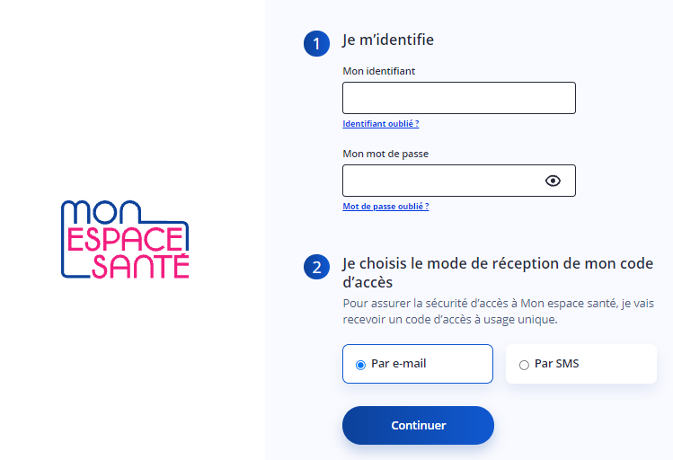
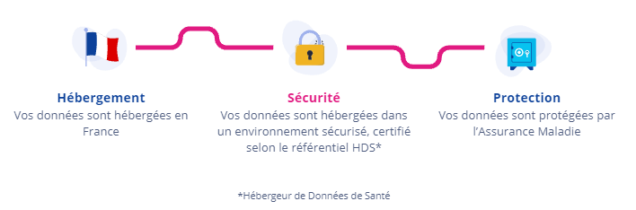
La sécurité des données
Sécurité du produit
Sécurité de l’accès usager
Les données de Mon espace santé sont hébergées en France.
Le système de sécurisation des données de santé conservées dans Mon espace santé s’appuie sur un ensemble de garanties techniques :
la conception et l’hébergement en environnement certifié Hébergeurs de Données de Santé (HDS) ;
l’accompagnement par l’Agence Nationale de la Sécurité des Systèmes d’Information (ANSSI) ;
l’homologation du produit Mon espace santé au Référentiel Général de Sécurité (RGS).
Vérification de 3 données d’identification personnelles pour activer Mon espace santé (code provisoire, numéro de sécurité sociale, numéro de série de la carte Vitale)
Besoin d’un code d’accès unique à chaque connexion en plus de la saisie de l’identifiant et du mot de passe
Identification biométrique possible pour se connecter depuis l’appli smartphone

Slide 33
Mes premiers pas d'ambassadeurs

Slide 34
La démarche ambassadeurs
?
Qu’est-ce qu’un ambassadeur Mon espace santé
La démarche « ambassadeur Mon espace santé » est un programme mis en place par la Délégation ministérielle du numérique en santé qui a pour ambition d’accompagner tous les citoyens dans la prise en main de Mon espace santé, et notamment ceux éloignés du numérique.
L’ambassadeur est un volontaire issu du monde de la médiation numérique, de la santé ou d’autres réseaux professionnels, capable de présenter et former le citoyen à l’usage de Mon espace santé.
Un ambassadeur Mon espace santé dispose d’un rôle varié en fonction de sa disponibilité, ses missions professionnelles et son appétence. Il peut réaliser des missions de sensibilisation, information et communication à destination du public qu’il accompagne, comme choisir de se mobiliser pour réaliser des ateliers de sensibilisation et actions au plus près du terrain. Vous pouvez être un relais vers les autres dispositifs, lieux et services d'inclusion numérique portés par l’Etat (France Services, Aidant Connect, ...) ou les structures de médiation numérique. De même, si vous disposez d’un espace physique, vous pouvez accueillir d’autres ambassadeurs pour venir présenter Mon espace santé ou animer un atelier.
Les missions de l’ambassadeur Mon espace santé :
Informer et former les citoyens sur Mon espace santé
Accompagner les citoyens vers l’autonomie, la prise en main de son compte Mon espace santé
Déployer des actions en interne de sa structure et/ou son territoire en fonction des besoins identifiés par les usagers.

Slide 35

Les coordinateurs régionaux
?
Vous voulez réaliser une action de sensibilisation au sein de votre structure :
contactez votre coordinateur régional !
Quel est le rôle du coordinateur régional
18 coordinateurs régionaux Mon espace santé ont pour mission le recrutement et l’animation du dispositif ambassadeurs sur les territoires.
Ce coordinateur sera votre point de contact privilégié et il est notamment chargé d’animer le réseau des ambassadeurs sur le territoire.
HDF
Victorine LEVEQUE
victorine.leveque@esante-hdf.fr
GUADELOUPE
Patricia LUCINA
Plucina@gcsarchipel971.fr
NORMANDIE
Amandine HECQUARD
amandine.hecquard@ars.sante.fr
IDF
Léa Rocha Gameira
lea.rocha-gameira@sesan.fr
Grand-Est
Clara PIERROT
Clara.pierrot@pulsy.fr
BRETAGNE
Nikita MORVAN
nikita.morvan@esante-bretagne.fr
Les missions du coordinateur Mon espace santé :
Constituer et développer le réseau des Ambassadeurs à l’échelle de la région en y associant des partenaires régionaux
→ Ils peuvent vous informer à tout moment des actions menées sur Mon espace santé pour informer vos accompagnés ou vous-même.
Assurer la formation des ambassadeurs en lien avec la Délégation ministérielle au numérique en santé
→ Ils assurent un niveau de connaissance suffisant des ambassadeurs.
Superviser le déploiement des actions de sensibilisation / formation par les ambassadeurs
→ Ils peuvent vous accompagner dans la mise en place d’action de sensibilisation au sein de votre structure.
MARTINIQUE
Frédéric ETTENAT
frederic.ettenat@gcssis-martinique.fr
CVDL
Ibtissem EL GORFTI
ielgorfti@esante-centre.fr
PDL
Camille SIMON
camille.simon@ars.sante.fr
BFC
Bérénice BRES
Berenice.Bres@esante-bfc.fr
GUYANE
François GOURRIER
francois.gourrier@ars.sante.fr
NA
Jérôme SILVESTRE
jerome.silvestre@esea-na.fr
ARA
Sandrine ALLARD
sandrine.allard@ars.sante.fr
LA REUNION
Constance BRAVAIS
c.bravais@tesis.re
PACA
Muriel ARNOUX
marnoux@ies-sud.fr
OCCITANIE
Laurane BOUSSON
laurane.bousson@esante-occitanie.fr
MAYOTTE
Rachel VIRGINIUS
r.virginius@tesis.re
CORSE
Stéphanie PISANO stephanie.pisano@corse-esante.fr
Votre coordinateur n’est pas recruté ou vous souhaitez être tenus informés des actualités du national ?
Contactez : dns-ambassadeurs@sante.gouv.fr

Slide 36







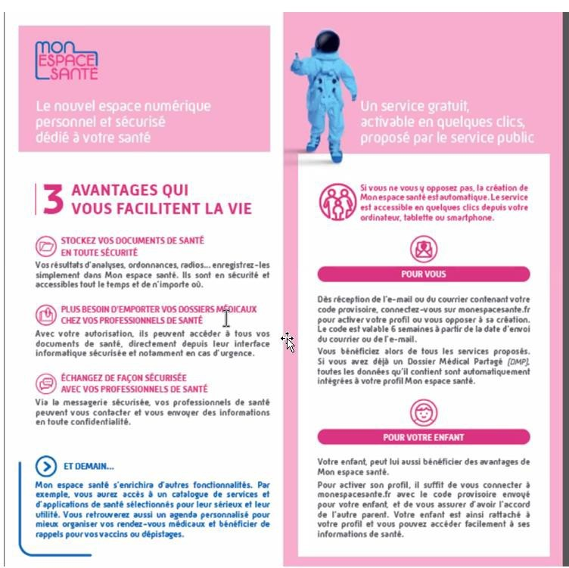
Un exemple de parcours ambassadeur
1
INTÉGRATION DE LA COMMUNAUTÉ DES AMBASSADEURS
Si je ne suis pas identifié, je contacte mon coordinateur régional pour me faire connaître
Pour me former je m’aide de :
Du support de formation disponible dans le kit ambassadeurs
Des vidéos tutoriels de la Cnam disponibles dans le kit et en ligne
J’ai une question ? Je consulte la FAQ en ligne (lien) puis celle du kit ambassadeurs
Je ne trouve pas la réponse ?
Je contacte mon coordinateur régionnal
Je peux télécharger l’application Mon espace santé et naviguer dans mon compte ou utiliser le mode invité pour me familiariser à l’outil
2
FORMATION A MON ESPACE SANTÉ
J’informe mon coordinateur régional et sollicite son aide si besoin
Je consulte la Fiche pratique accompagnement du kit pour me préparer aux questions les plus fréquentes (et l’imprime si besoin)
J’informe mon coordinateur du déroulé de l’atelier
Je remonte les éléments saillants et partage des photos de l’événement
3
MISE EN PLACE D’UN ATELIER
Je peux m’outiller en visuels : affiches, flyer, etc.
J’imprime les éléments du kit ou je contacte mon coordinateur
Je réalise mon atelier
J’utilise le mode invité pour montrer l’application.
Je note les questions, remarques et témoignages de l’auditoire

Slide 37




Des exemples d’actions concrètes
Communiquer sur Mon espace santé
Informer le citoyen sur ce qu’est Mon espace santé
Distribution de flyers
Diffusion de vidéos promotionnelles au sein de la structure
Affichage de communication dans la structure
Parler proactivement de Mon espace santé
Tenue de stand dans l’accueil de sa structure d’appartenance
Présenter Mon espace santé auprès des publics accompagnés
Accompagner à la prise en main de Mon espace santé
Animation d’ateliers de présentation ou découverte de Mon espace santé
Animation de webinaires à destination du grand public
Accompagnement de l'usager pour réaliser ses démarches dans Mon espace santé (remplir le profil, déposer des documents, interagir avec des professionnels de santé,…)
Répondre aux questions d'autres structures

Slide 38
Être habilité à manipuler des données de sante : Mandat CNIL et Aidant connect
Pour accompagner dans la saisie de données médicales, vous devez au choix :
Avoir une habilitation Aidant Connect (dans le cas où votre structure emploie des aidants professionnels) disponible sur : https://aidantsconnect.beta.gouv.fr/habilitation ;
Faire signer un mandat CNIL à l’usager qui consent donc à la manipulation de ses données (mandat disponible dans le kit ambassadeur)
Mandat CNIL
L'objet du mandat est exclusivement d'exercer les droits de la personne concernée en son nom et pour son compte. Il n'autorise donc pas en tant que telle la réutilisation des données personnelles collectées dans ce cadre par le mandataire pour son propre usage
Toute personne peut accepter un mandat et faire des démarches administratives à la place d’un usager. Il n’y a donc pas de formation ou qualification spécifique à recevoir.
Aidant Connect
Le service Aidant Connect est un label de l’ANCT, attribué à des structures employant des médiateurs numériques, qui nécessite d’avoir suivi une formation spécifique.
Pour le moment réservé à des « aidants professionnels » c’est-à-dire des personnes ayant un statut professionnel (Fonctionnaire, CDD ou CDI) tel que travailleurs sociaux, agents publics d’accueil ou médiateurs numériques salariés d’une structure de droit privé.
Le label Aidant connect permet de réaliser les démarches « à la place de », via une connexion France Connect et ils sont dispensés de la signature du mandat CNIL

Slide 39
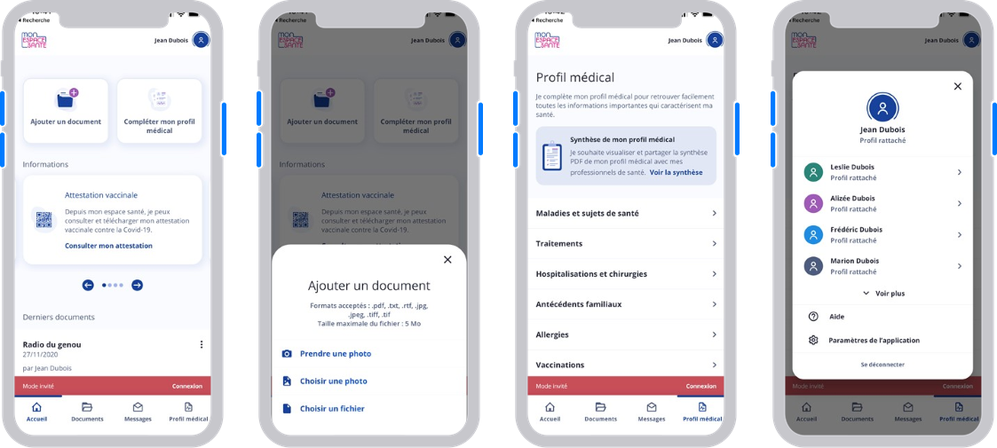
Montrer Mon espace santé : Un mode invité est disponible dans l’application
A l’entrée dans l’application, cliquer ici pour accéder au mode invité
Je peux montrer et naviguer dans de nombreuses fonctionnalités de Mon espace santé sans montrer mes informations personnelles

Slide 40
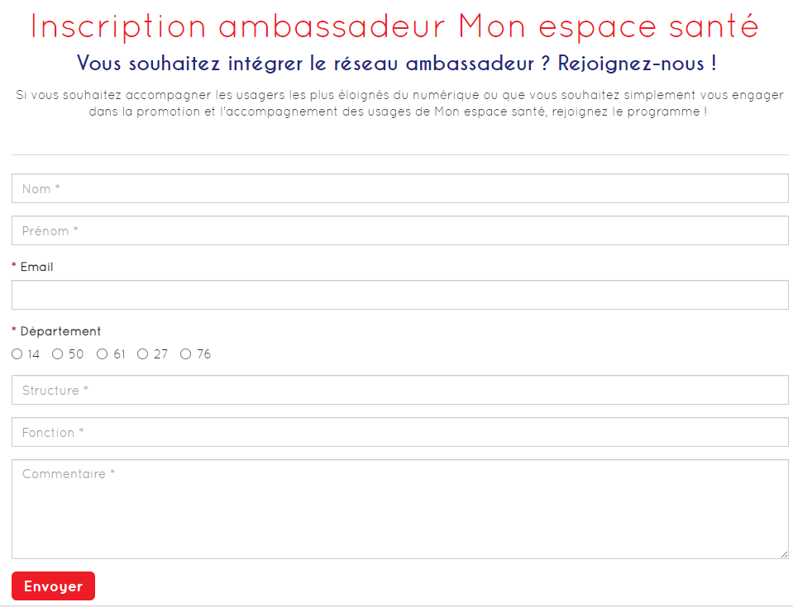
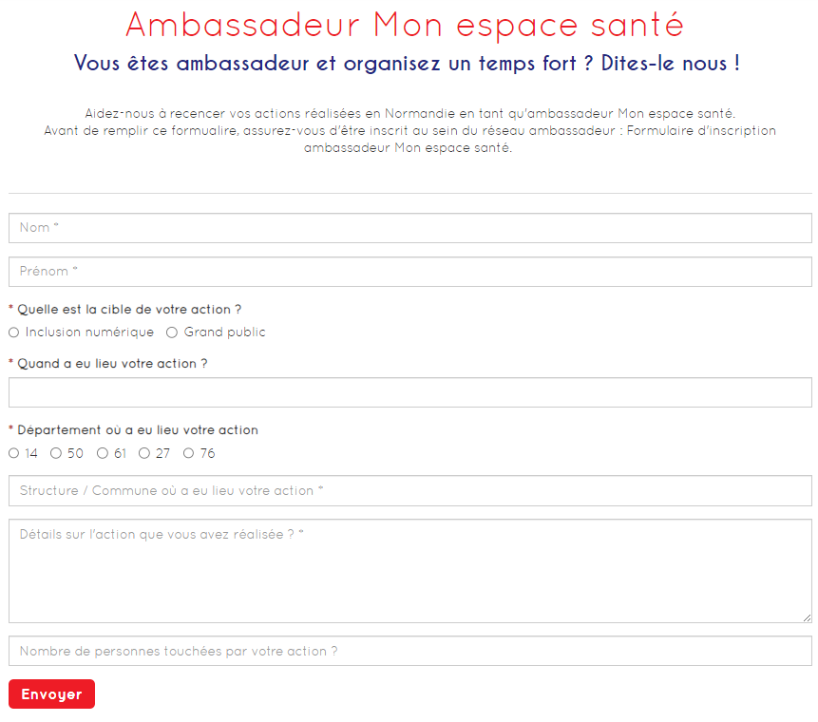
Inscription / recueil d’actions / KIT
Inscription ambassadeurs Mon espace santé (esegur-normandie.fr)
Recueil des actions ambassadeurs Mon espace santé (esegur-normandie.fr)
KIT
Programme ambassadeur | Agence du Numérique en Santé (esante.gouv.fr)

Slide 41
Quelques éléments de langage
COMMENT SENSIBILISER UN CITOYEN DEJA ELOIGNE DU NUMERIQUE A LA NECESSITE DE CREER SON PROFIL MON ESPACE SANTE, QU'IL AURA DU MAL A "MANIPULER" ?
La sensibilisation de Mon espace santé concerne à la fois le citoyen pour reprendre en main l'usage de ces données de santé, mais aussi la possibilité pour le professionnel de santé de mieux le prendre en charge. Cela permettra aux professionnels de santé d'avoir un suivi de sa situation médicale et ainsi lui prodiguer des soins adaptés à sa situation.
Ainsi, un citoyen ayant des difficultés avec le numérique peut avoir Mon espace santé alimenté par ses professionnels, en cas d’oubli de documents de sa part lors de ses rendez-vous médicaux ou d’urgence vitale, ses informations de santé seront disponibles pour une meilleure prise en charge.
Pour aider le citoyen à développer ses compétences numériques, l’accompagnant peut le réorienter vers les structures de médiations numériques existantes (ex : conseillers numériques France Service, agents France Service, …). Ces espaces lui permettront de développer les compétences nécessaires afin d’être en capacité de mieux prendre en main son service Mon espace santé.
COMMENT RASSURER LE CITOYEN SUR LA SECURISATION DE SES DONNEES DE SANTE DE MON ESPACE SANTE ?
Les données personnelles de santé contenues dans Mon espace santé sont hébergées en France sur des serveurs répondant aux plus hautes normes de sécurité (notamment la certification « hébergeur des données de santé » - HDS). Leur confidentialité et leur sécurité sont garanties par le Ministère de la santé et de la prévention ainsi que l’Assurance Maladie, avec un accompagnement de l’Agence nationale de sécurité des systèmes d’information (ANSSI). Le traitement de ces données sensibles à caractère personnel est soumis aux standards RGPD et fait l’objet d’une surveillance de la CNIL.

Slide 42
Quelques éléments de langage
N’IMPORTE QUI POURRA ACCEDER A MES DONNEES DE SANTE…
→ Vous contrôlez l’accès aux documents stockés dans votre profil Mon espace santé.
→ Seuls les professionnels que vous autorisez accèdent aux documents de votre profil.
→ Vous recevez une notification dès qu’un professionnel s’y connecte.
→ Vous pouvez choisir de bloquer l’accès à un professionnel depuis la rubrique « Confidentialité » dans les paramètres de votre compte.
→ Les données personnelles de santé contenues dans Mon espace santé sont hébergées en France sur des serveurs répondant aux plus hautes normes de sécurité.
MON ESPACE SANTÉ C’EST TROP COMPLIQUÉ À MANIPULER ?
→ Un support téléphonique dédié (3422) ainsi que des conseillers numériques formés seront à votre disposition pour vous accompagner dans la prise en main du service.
JE NE SUIS JAMAIS MALADE, CELA N’A PAS D’INTÉRÊT POUR MOI
→ En cas d’urgence ou d’hospitalisation, les professionnels de santé pourront consulter les documents nécessaires à votre prise en charge si vous les y avez préalablement autorisés. Ils peuvent par exemple également accéder votre à votre profil médical et être informés de vos allergies.
→ Vous pouvez consulter et télécharger l’ensemble de vos documents de santé stockés sur Mon espace santé en cas de besoin pour des démarches administratives par exemple.

